Slide 1




LƯU Ý KHI HỌC ONLINE
Sử dụng tài liệu
Bật mic khi trả lời
Khai thác Internet

Slide 2
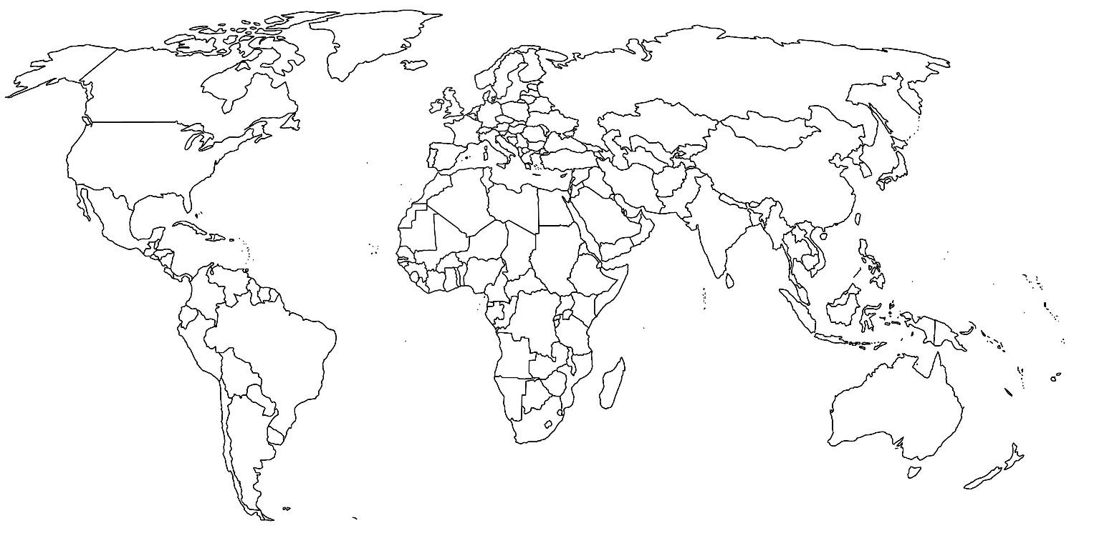
AI NHANH HƠN
Cho biết tên các quốc gia được đánh số thứ tự từ 1-10 trong 2 phút
Đánh nhanh vào ô chat tên QG em phát hiện
Hoa Kì
Brazil
Trung Quốc
Ấn Độ
Nga
Nhật Bản
Mê-hi-cô
Pakistan
Indonesia
Philippines
5
1
8
3
6
7
4
10
2
9
Notes:
GV làm PHT gửi các nhóm hoặc chiếu màn hình, HS sẽ ghi đáp án trên bảng nhóm hoặc trên giấy note

Slide 3
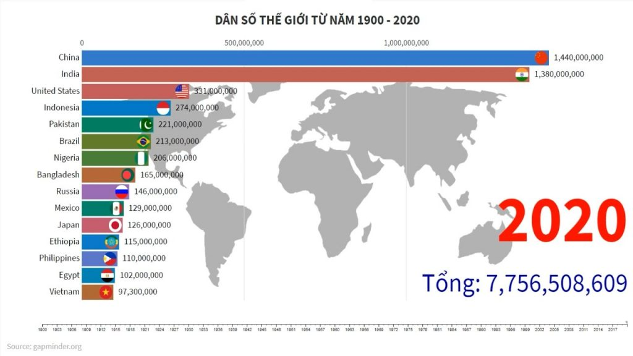
Notes:
GV cho HS đọc tên các nước, liên hệ VN

Slide 4

DÂN SỐ VÀ SỨC ÉP DÂN SỐ ĐẾN TÀI NGUYÊN, MÔI TRƯỜNG Ở ĐỚI NÓNG
BÀI 10

Slide 5
M Ụ C T I Ê U
Trình bày được đặc điểm chung của dân số các nước thuộc môi trường thuộc đới nóng.
Đánh giá được nguyên nhân, hậu quả của việc dân số tăng nhanh.
Xây dựng sơ đồ kiến thức dân số, tác động
Đề xuất giải pháp nhằm giải quyết những vấn đề dân số

Slide 6
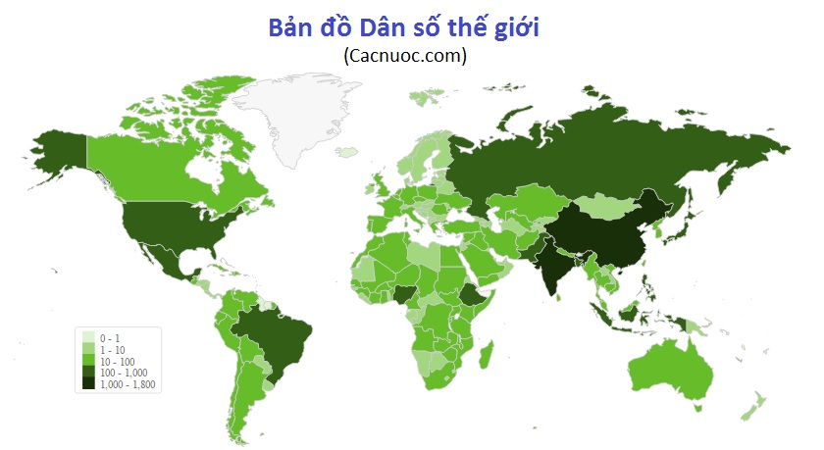




1. DÂN SỐ
Quan sát thông tin SGK và hoàn thành thông tin vào vở trong 3 phút
Thông tin | Biểu hiện
Tỉ lệ số dân thế giới sống đới nóng
Các khu vực đới nóng đông dân
Các quốc gia đông dân tiêu biểu
Tác động của bùng nổ dân số
Trên 50%
Nam Á
Đông Nam Á, Tây Phi…
Ấn Độ
Nigieria
Indonesia
Kinh tế
Xã hội
Tài nguyên
Môi trường
Notes:
Có thể cho HS lên bảng chỉ trên bản đồ, phân tích them về biểu hiện DS đới nóng, liên hệ VN

Slide 7
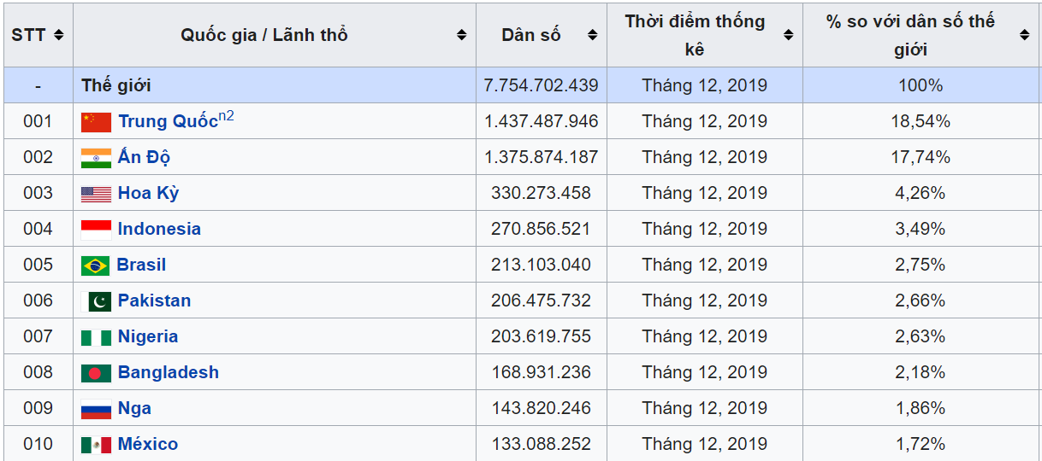
Có 7/10 nước đông dân nhất thế giới ở đới nóng
Notes:
Nhấn mạnh các nước đới nóng

Slide 8
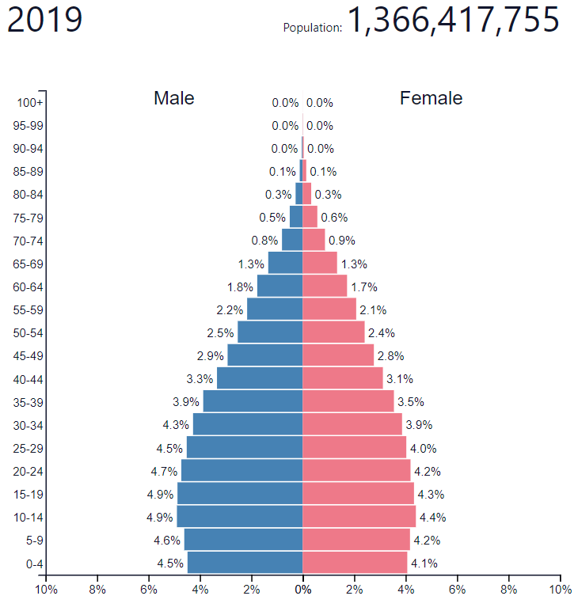
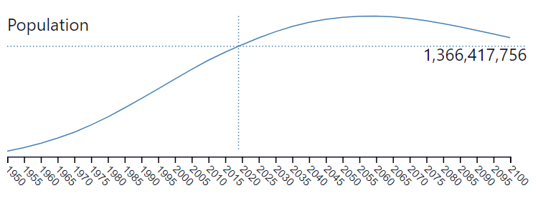
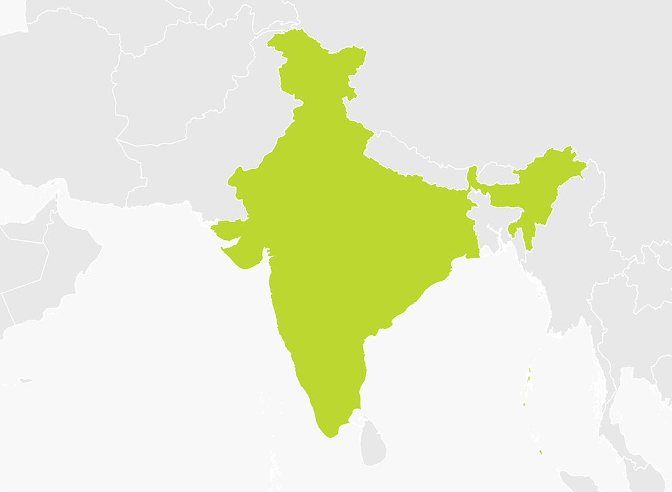
ẤN ĐỘ - QUỐC GIA ĐÔNG DÂN THỨ 2 TG
Notes:
GV nhấn mạnh đến Ấn Độ

Slide 9
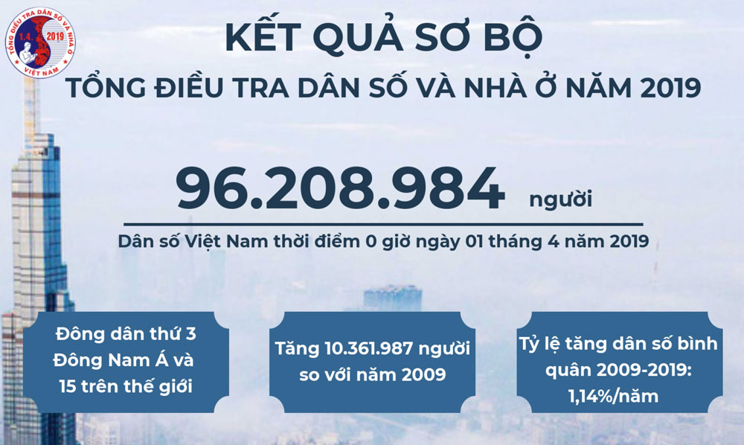

Slide 10


GIA TĂNG DÂN SỐ NHANH
DÂN SỐ ĐÔNG
HẬU QUẢ NHƯ THẾ NÀO?
Notes:
Đặt nhanh vài câu hỏi ngắn và dẫn dắt chuyển ý

Slide 11
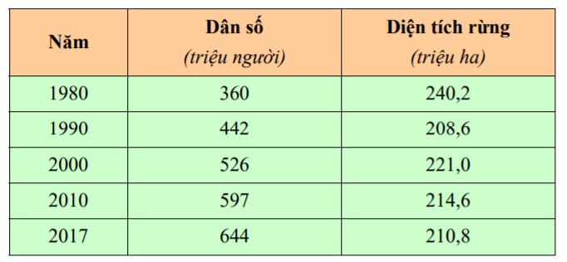
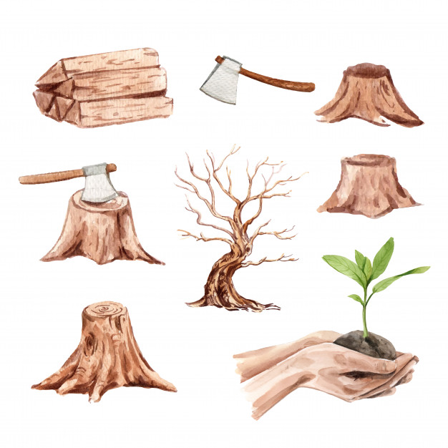

Bảng: Dân số và diện tích rừng của Đông Nam Á
2. SỨC ÉP CỦA DÂN SỐ TỚI TÀI NGUYÊN VÀ MÔI TRƯỜNG
- Dân số: tăng nhanh từ 360 lên 644 triệu người.
Diện tích rừng: giảm từ 240,2 xuống 210,8 triệu ha.
>>> dân số càng tăng thì diện tích rừng càng giảm.
Đọc bảng số liệu trên, nhận xét về tương quan giữa dân số và diện tích rừng ở khu vực Đông Nam Á?
Notes:
HS làm trả lời nhanh, GV liên hệ VN

Slide 12
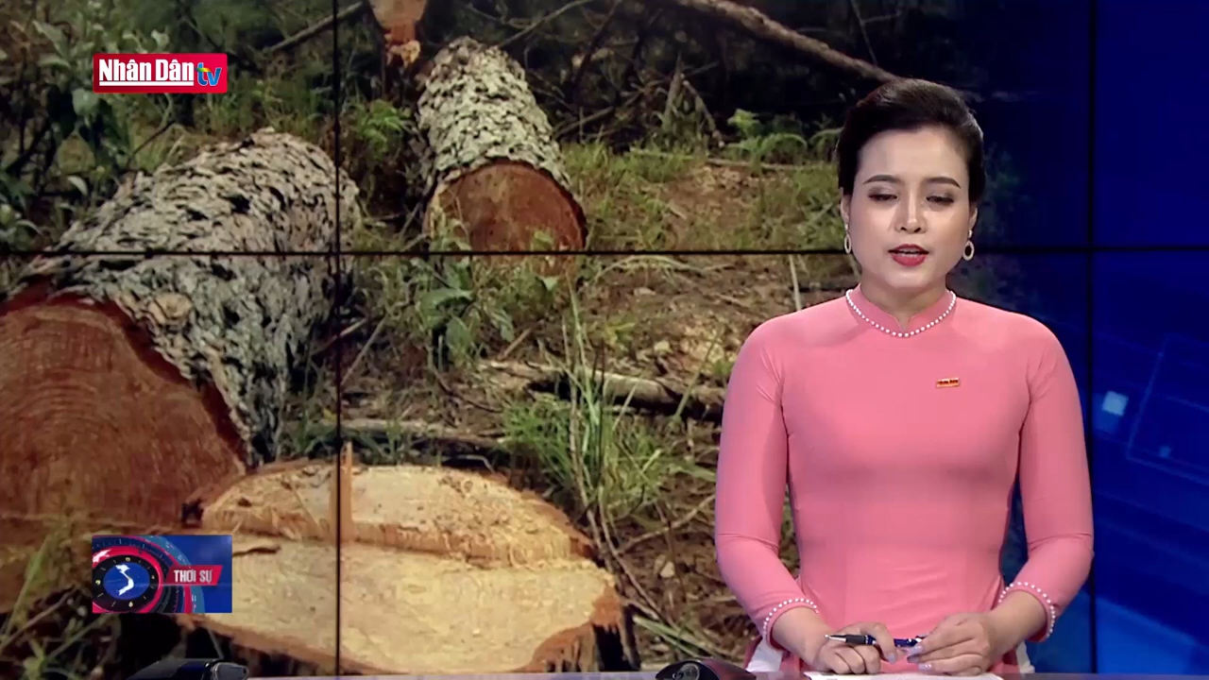
2. SỨC ÉP CỦA DÂN SỐ TỚI TÀI NGUYÊN VÀ MÔI TRƯỜNG
Quan sát đoạn video và trả lời:
+ Vấn đề nào đang diễn ra?
+ Nguyên nhân của vấn đề?
Đánh máy vào ô chat
Dân số đông >> nhu cầu tài nguyên lớn >>> khai thác >>> cạn kiệt, ô nhiễm
Notes:
GV chia lớp thành các nhóm nhỏ. HS thảo luận theo hình thức khăn trải bàn: ghi thông tin ở góc vị trí ngồi, sau đó tổng hợp và báo cáo

Slide 13
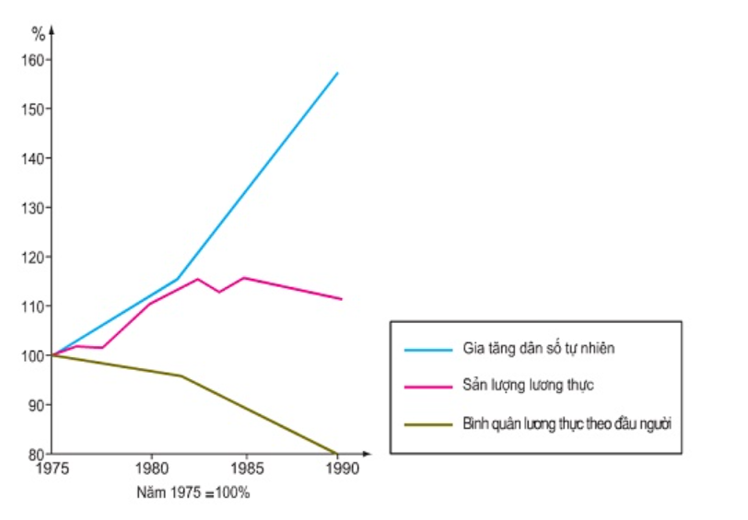
Phân tích hình 10.1 để thấy mối quan hệ giữa gia tăng dân số tự nhiên quá nhanh với quá tình trạng thiếu lương thực ở châu Phi
Sản lượng lương thực tăng từ 100% lên 110%.
Gia tăng dân số tự nhiên tăng từ 100% lên gần 160%.
Lương thực tăng chậm hơn gia tăng tự nhiên dân số.
>>> bình quân lương thực theo đầu người giảm nhanh, từ 100% năm 1975 xuống 80% năm 1990.
Mối quan hệ giữa gia tăng dân số tự nhiên quá nhanh với quá tình trạng thiếu lương thực ở châu Phi
Notes:
GV cho HS phân tích, làm rõ mối liên hệ: Dân số - Sản lượng – Bình quân

Slide 14
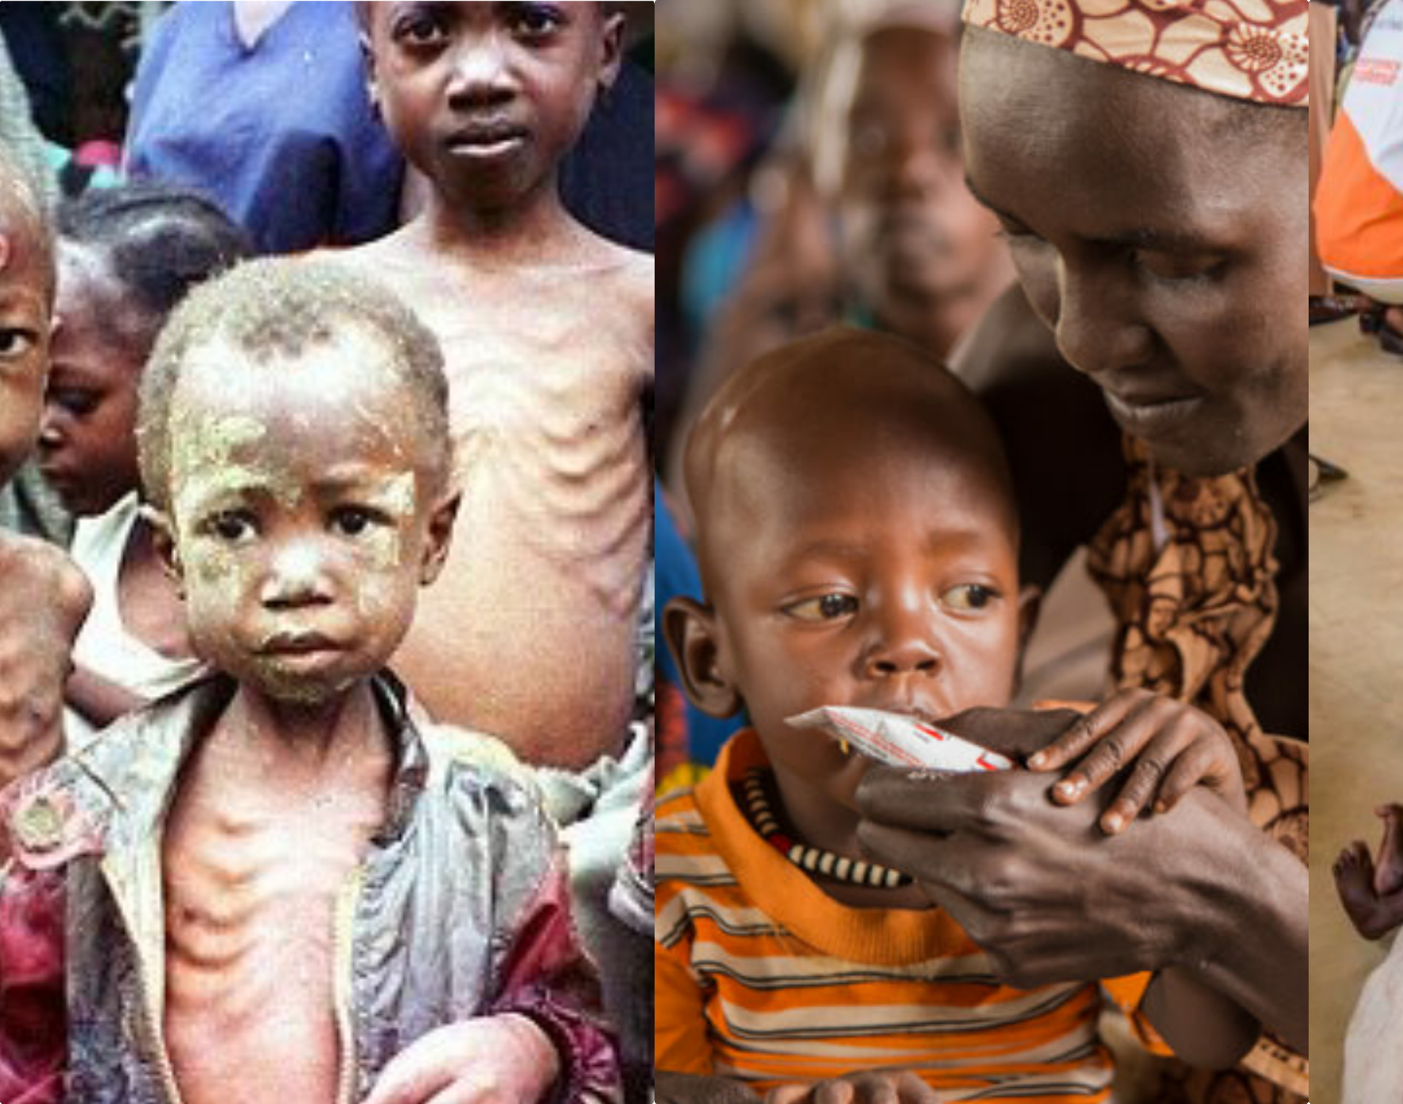
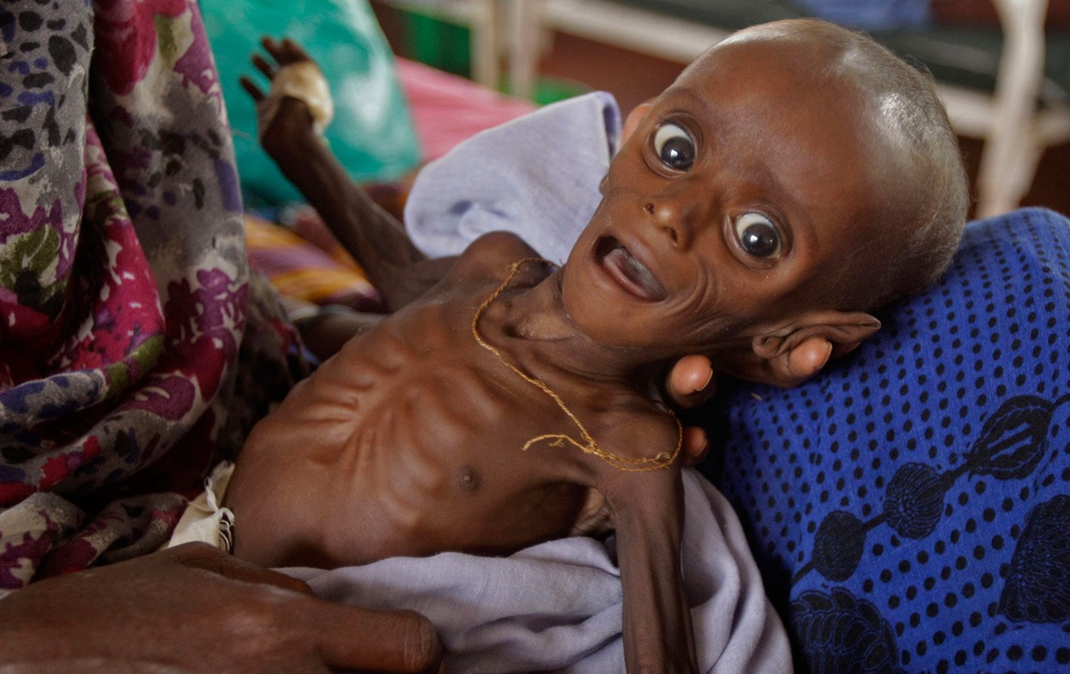
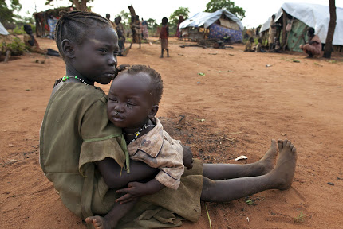
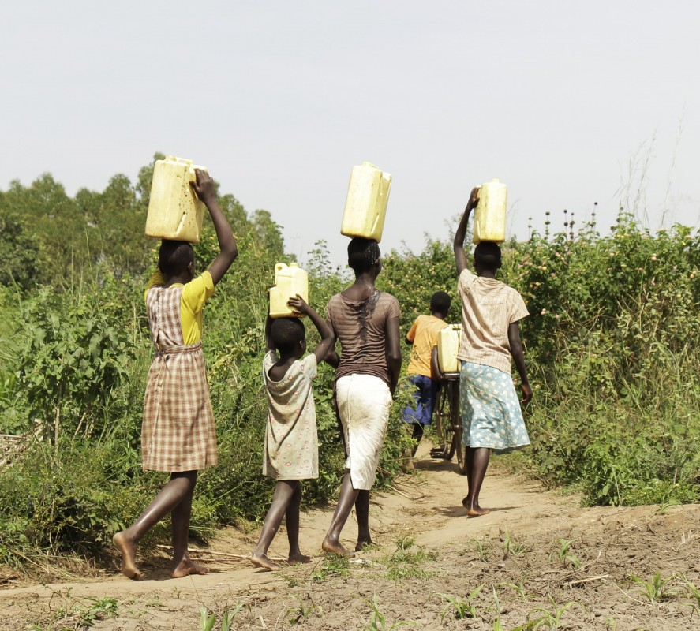
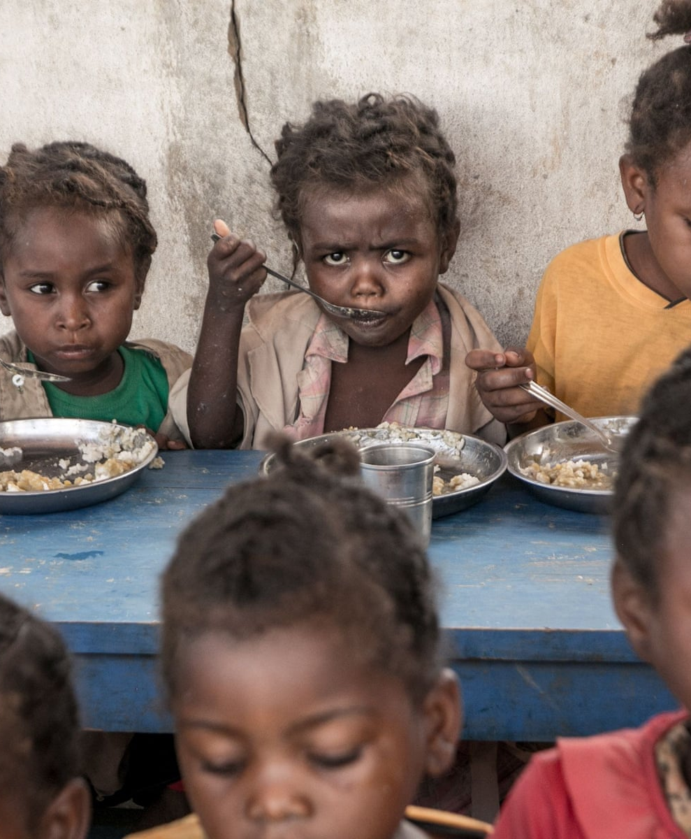
CHÂU PHI
Châu lục điển hình cho nghèo đói, lạc hậu
Dân số tăng nhanh là một trong những nguyên nhân quan trọng nhất

Slide 15
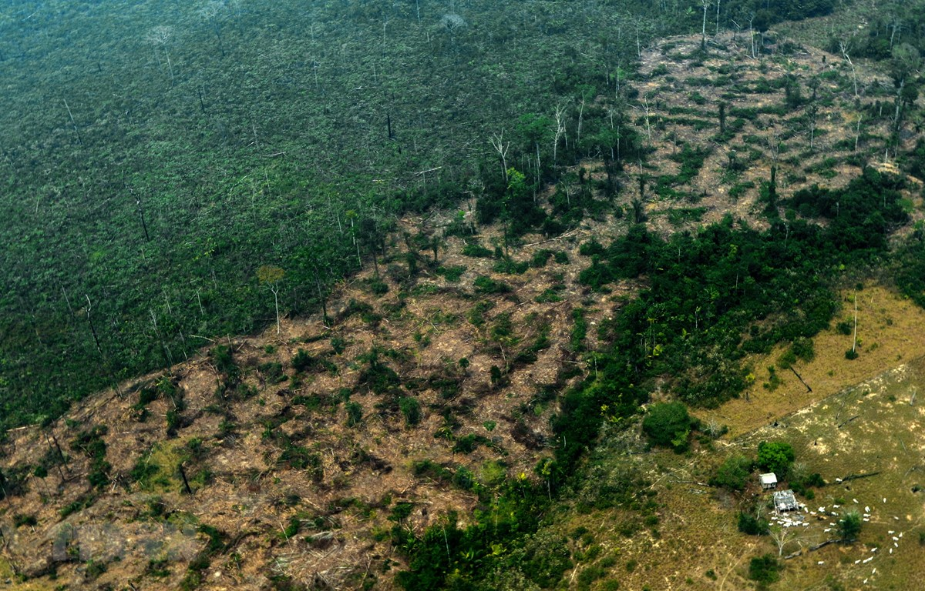
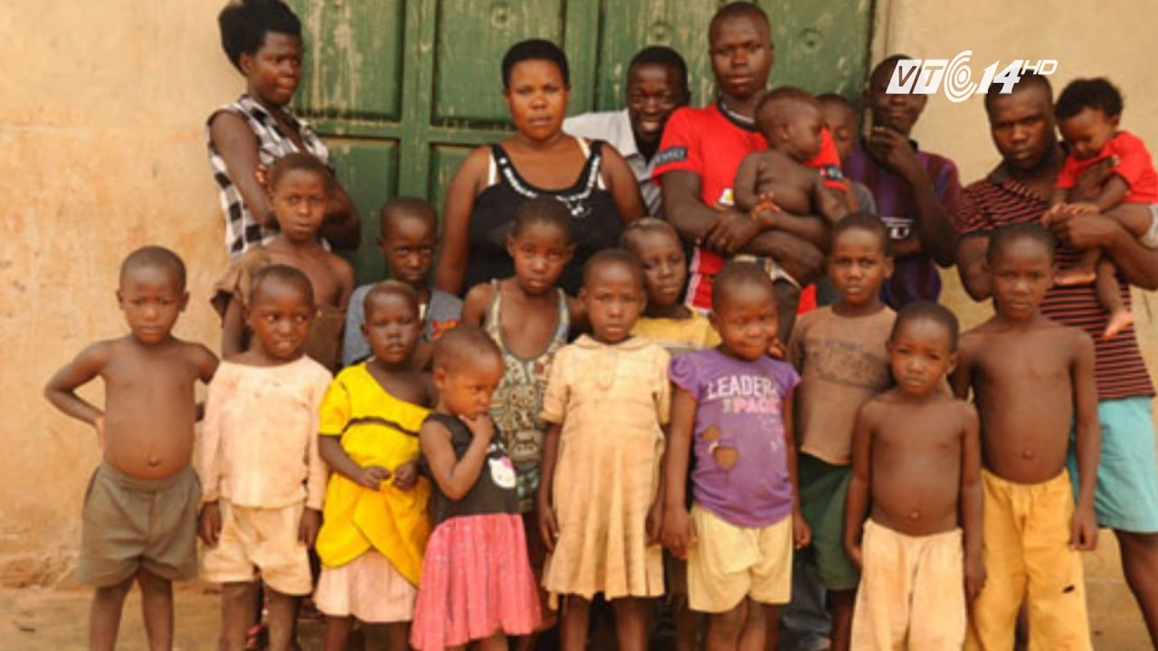
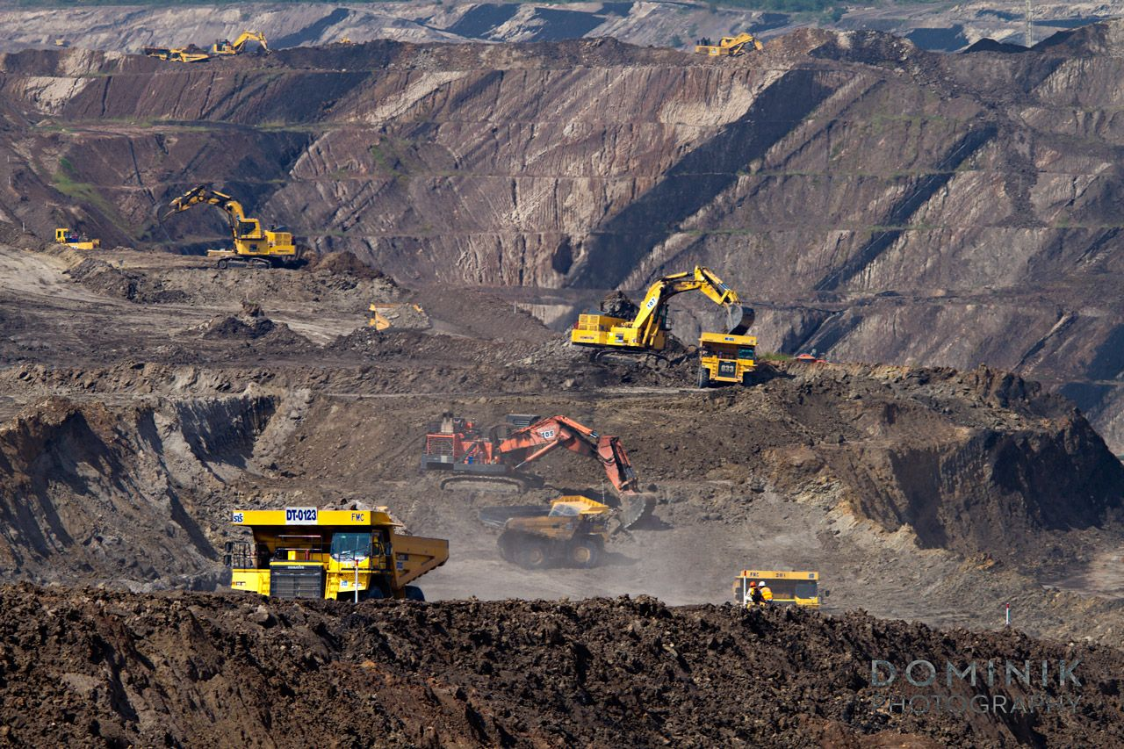

Phá rừng ở Brazil
Gia đình đông con ở Uganda – Châu Phi
Khai thác khoáng sản ở Indonesia
Notes:
Cho HS quan sát và chia sẻ ý kiến, Tích hợp BVMT

Slide 16
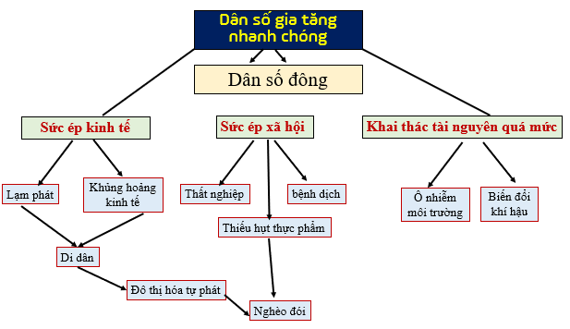



Tại sao chúng ta cần phải kiểm soát tình hình dân số? Hãy chia sẻ ý kiến của em trong 1 phút
Notes:
GV yêu cầu HS phân tích sơ đồ, liên hệ VN

Slide 17
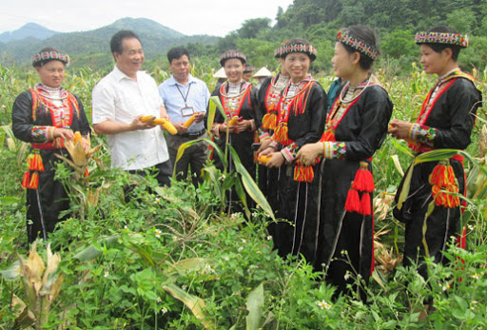


2. SỨC ÉP CỦA DÂN SỐ TỚI TÀI NGUYÊN VÀ MÔI TRƯỜNG
Để giảm bớt sức ép dân số tới tài nguyên cần:
Giảm tỉ lệ gia tăng dân số, phát triển kinh tế.
Nâng cao đời sống của người dân trong đới nóng sẽ có tác động tích cực tới tài nguyên và môi trường.
Nâng cao đời sống của người dân
Nâng cao chất lượng y tế, giáo dục
Notes:
Lấy các VD của VN để làm rõ, nhấn mạnh các chính sách >>> giáo dục ý thức học tập, vươn lên

Slide 18


TÔI LÀ NHÀ TUYÊN TRUYỀN DÂN SỐ
Là cán bộ dân số, em hãy thuyết phục người dân thực hiện chính sách dân số để bảo vệ tài nguyên và môi trường THEO CẤU TRÚC Vì…nên…
Suy nghĩ, viết 3 phút trên Padlet/Google drive
Xung phong chia sẻ
GV có thể thiết kế luyện tập trên kahoot hoặc google form
KẾ HOẠCH HÓA GIA ĐÌNH
Notes:
NHấn mạnh các chính sách, giáo dục DS

Slide 19
TÔI TÀI GIỎI – BẠN CŨNG THẾ
Nhiệm vụ: Thiết kế 1 câu khẩu hiệu tuyên truyền về dân số và bảo vệ môi trường
Thời gian 1 tuần
Thiết kế trên giấy A4
Tiêu chí:
+ Dài không quá 20 tiếng
+ Có vần điệu
+ Có ý nghĩa tuyên truyền

Slide 20


